Slide 1
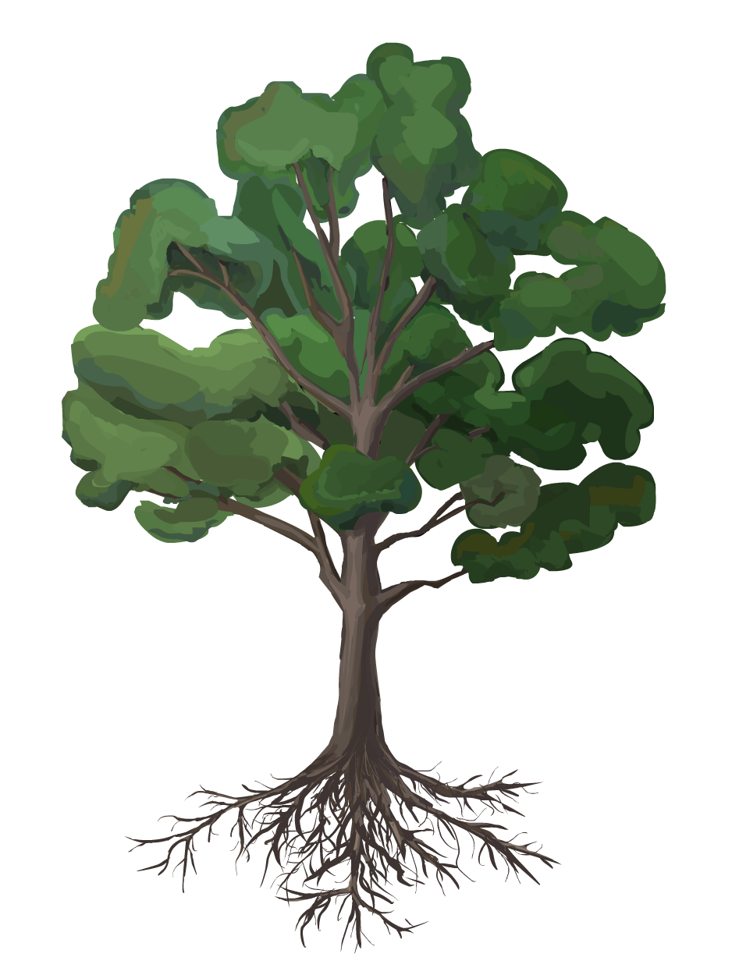
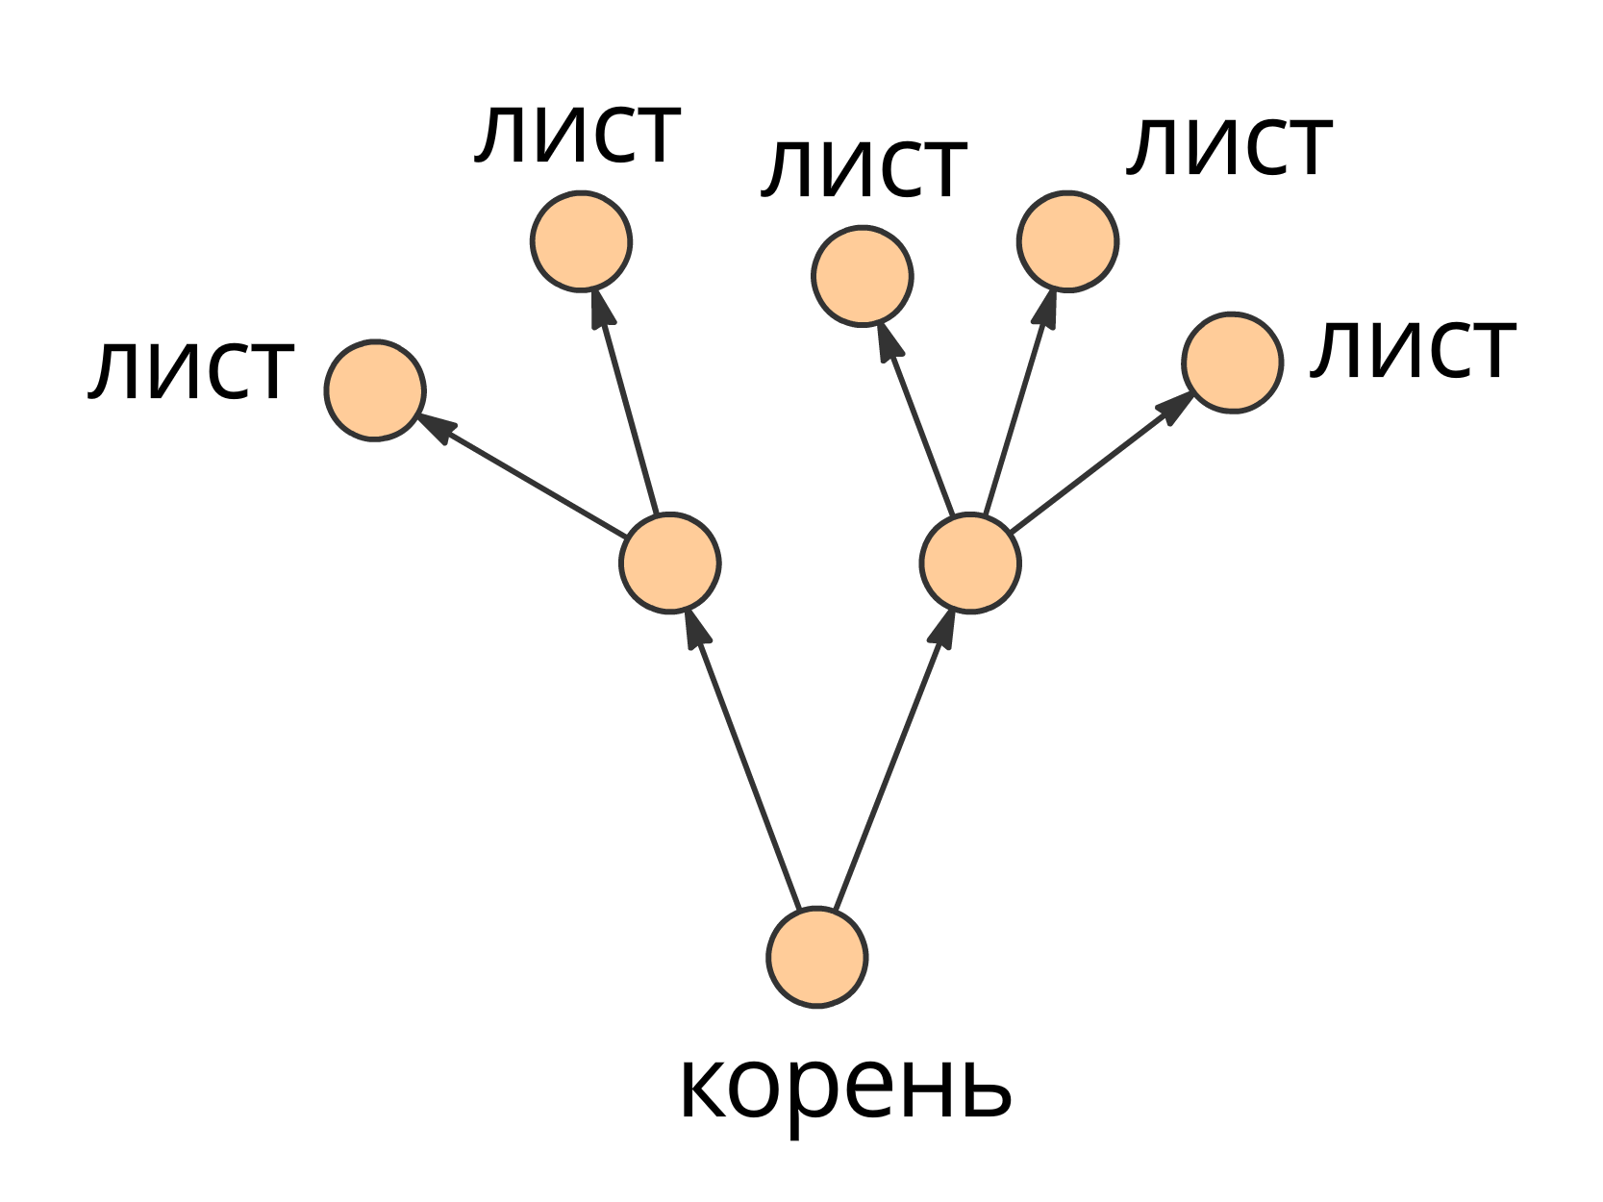
Структура информации. Деревья. Графы

Slide 2
Поиск информации — один из важных видов обработки информации.
Поиск — это процесс нахождения информации в организованных хранилищах, например в библиотеках, в справочниках, в базах данных.
От того, насколько грамотно будет организована (структурирована) информация, зависит своевременность и качество найденной информации.

Slide 3
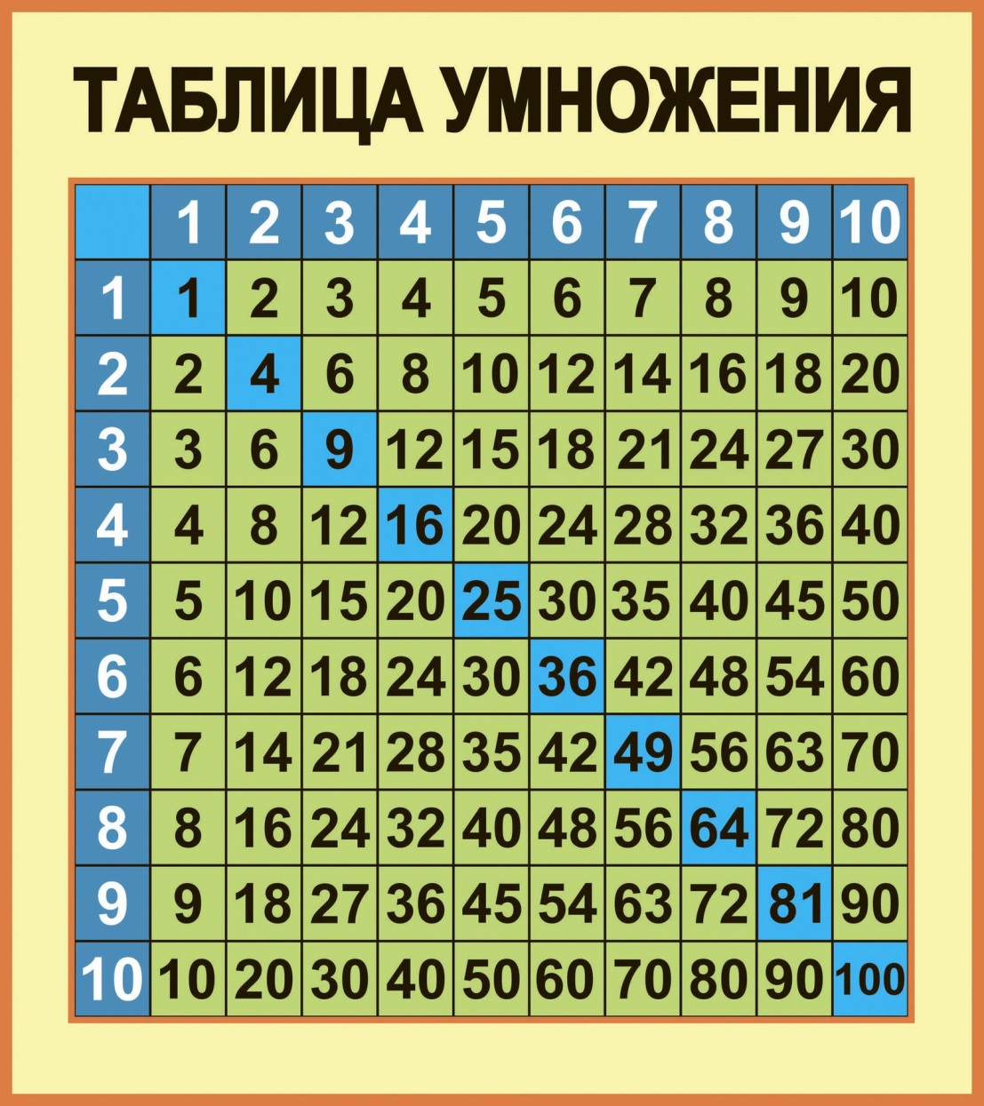
 Примеры удобно организованной информации

Slide 4
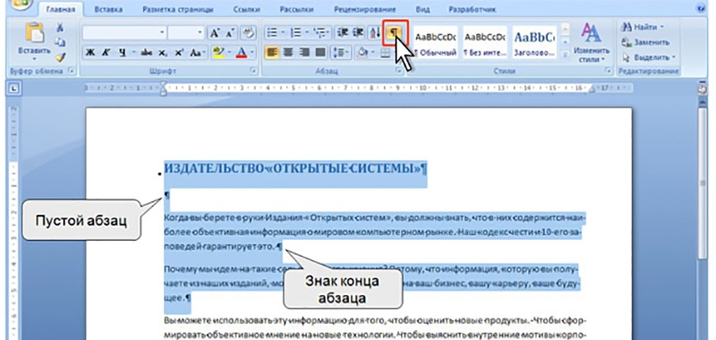
 Примеры удобно организованной информации
В русском языке текст разбит на абзацы.

Slide 5
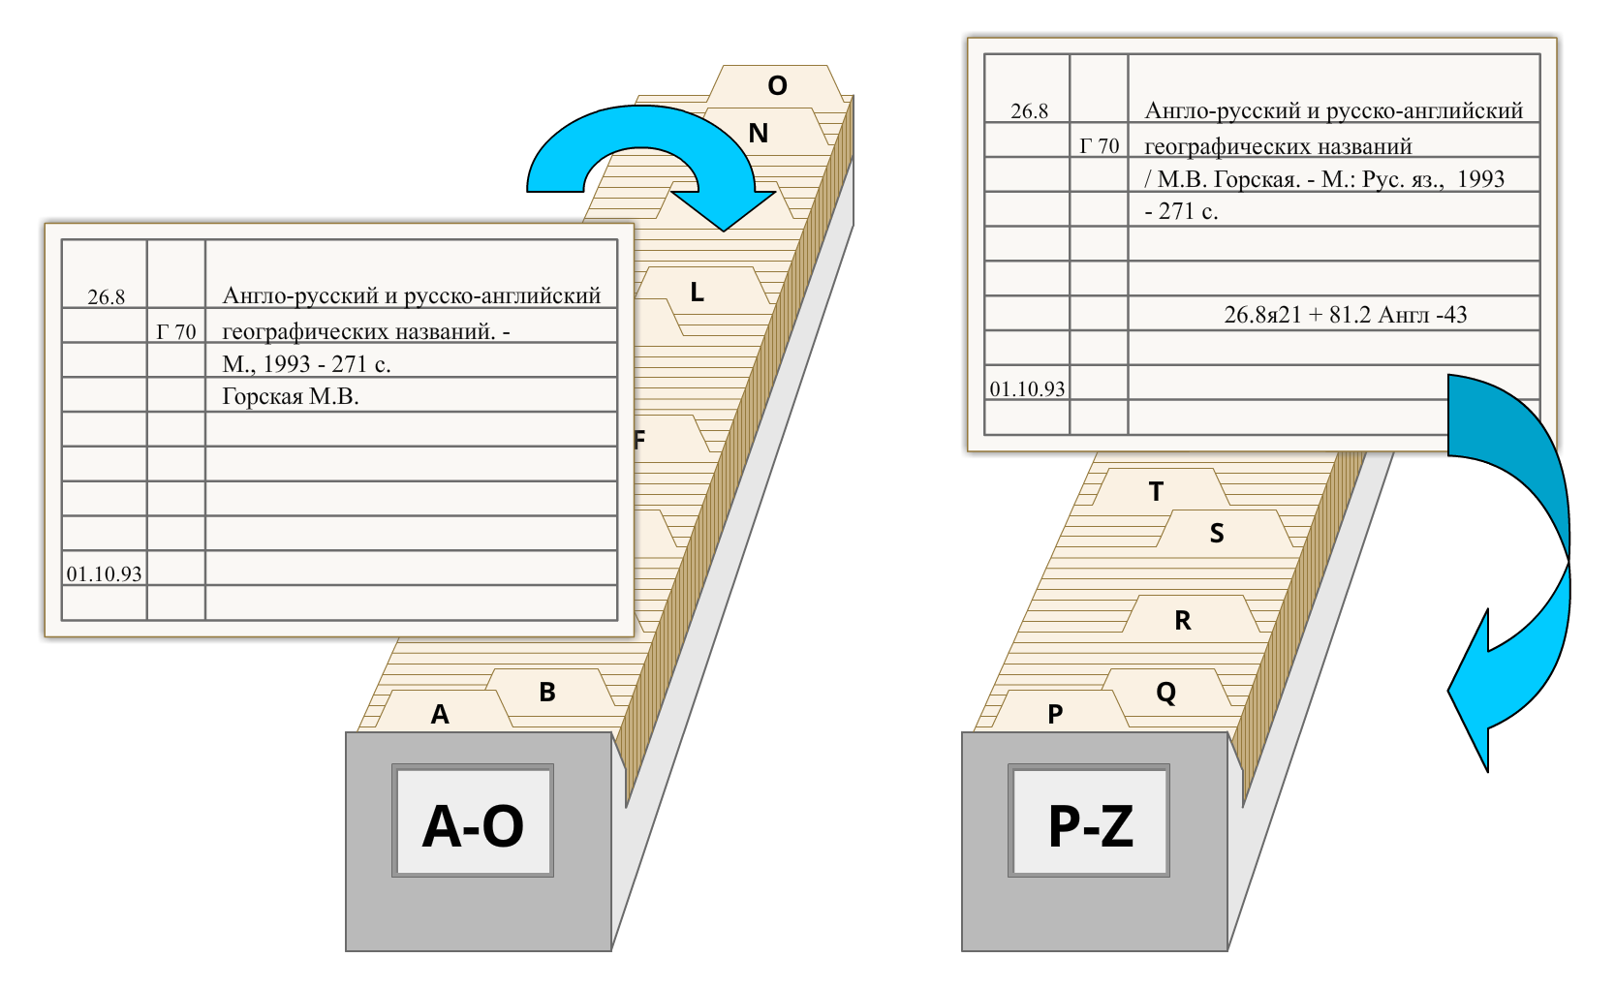
 Примеры удобно организованной информации
В библиотечном деле — каталоги (предметный, алфавитный).

Slide 6
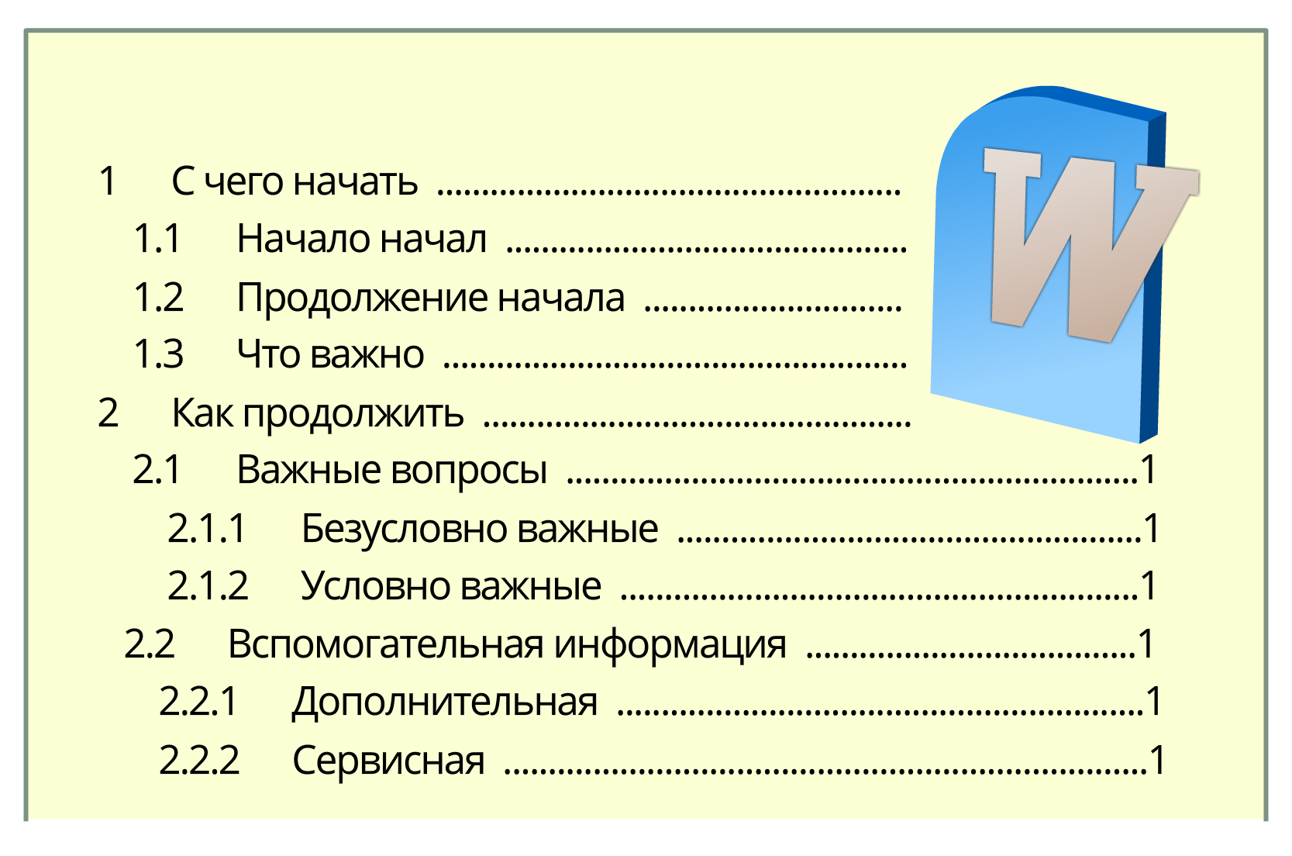
 Примеры удобно организованной информации
Оглавление в учебнике помогает быстро найти нужный параграф.

Slide 7
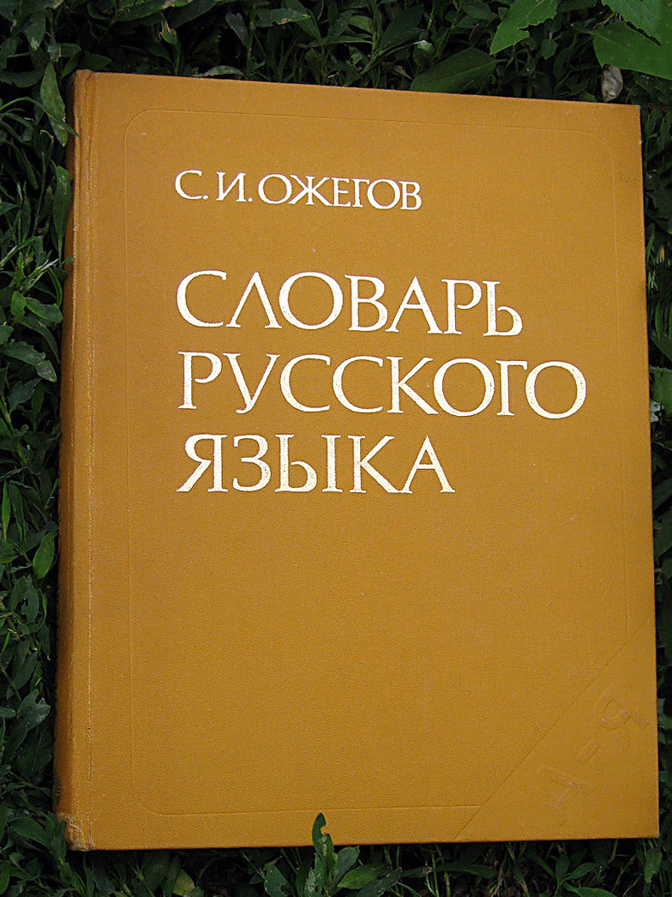
 Примеры удобно организованной информации
Словари помогают быстро найти слово и его значение.

Slide 8
 Структурирование информации
Структурирование информации — это процесс организации информации, в результате которого элементы изучаемого материала связываются по смыслу в целостную группу или несколько таких групп и выстроены в необходимом порядке (по важности, по времени, по интенсивности и т. п.).

Slide 9
 Структурирование информации
Чтобы структурировать информацию надо:
разделить информацию на группы и подгруппы по определенному критерию;
выстроить логические связи между выделенными группами информации.

Slide 10
 Информационная структура «Граф»
Граф – это графический способ представления информации, который отображает элементный состав системы и структуру связей.
Порядок графа — это количество вершин.
Размер графа — это количество рёбер.

Slide 11
 Информационная структура «Граф»
Вершины (могут обозначаться: кругами, овалами, точками, прямоугольниками и пр.)
Связи: дуги (со стрелкой) или ребра (без стрелки).

Slide 12
 Возможность переливания крови разных групп
I
I
I I
I I
I I I
I I I
I V
I V

Slide 13
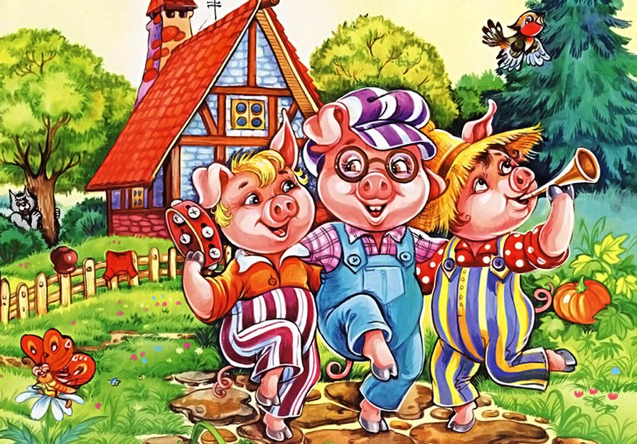
Вспомним сказку про трёх поросят: Ниф-Ниф (обозначим для краткости И), Наф-Наф (А), Нуф-Нуф (У) — и злого Волка (В). Поросята часто ходят друг к другу в гости, поэтому между домиками поросят есть дороги. Волк любит просто побродить по лесу, поэтому от его домика есть дорога, которая идёт в лес и возвращается обратно к домику Волка.
Также Волк любит навещать поросят, поэтому от домика Волка три дороги ведут к домикам трёх поросят. По такому описанию довольно трудно представить себе эту местность. А если домиков не 4, а 25! Всё гораздо понятнее становится, когда мы построим схему местности.

Slide 14
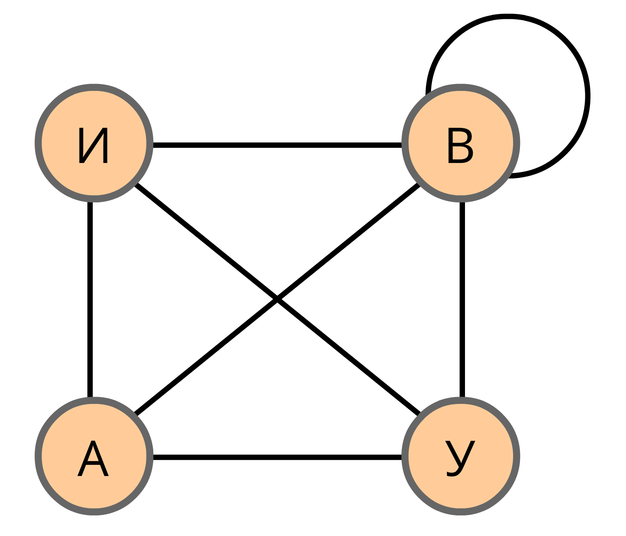
 Информационная структура «Граф»
Это не карта местности. Здесь не выдержаны направления по сторонам света, не соблюдён масштаб. На этой схеме отражён лишь факт существования четырёх домиков и дорог между ними. Такая схема называется графом. Глядя на этот граф, легко понять структуру дорожной системы в данной местности.

Slide 15
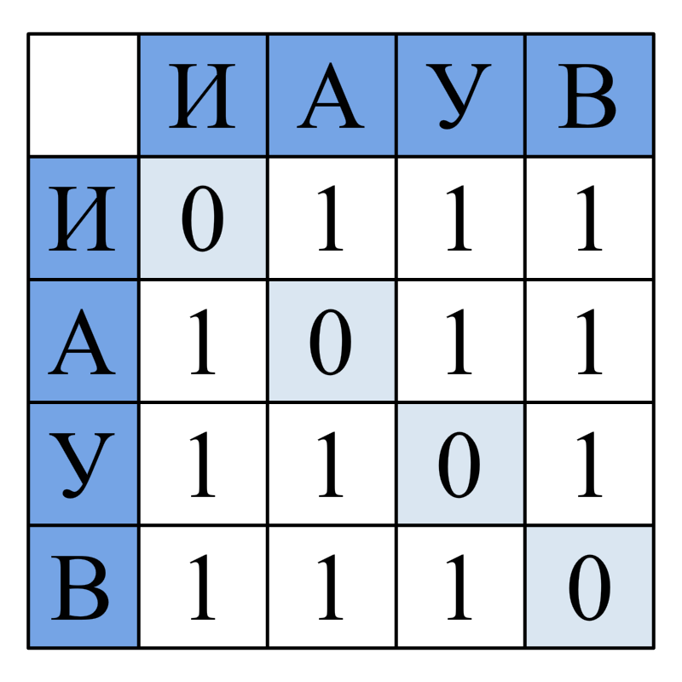
 Информационная структура «Граф»
В информатике для хранения информации о вершинах и связах графа используются таблицы — матрицы смежности. Заголовки строк и столбцов в этой таблице — название вершин. Клетка Mi, j содержит 1, если i-ая вершина связана ребром с j-ой вершиной и 0 в противном случае.

Slide 16
 Информационная структура «Граф»
На пересечении строк В и В находится 1, это значит, что есть петля — это дорога (ребро) которая начинается и заканчивается в одной вершине.

Slide 17
 Связный граф
Мы рассмотрели связный граф — это такой граф, между вершинами которого существует дорога.

Slide 18
 Взвешенный граф
Если в задаче нас интересует расстояние (или стоимость или количество), то значения можно написать на рёбрах графа.
Такой граф называется взвешенным (каждое ребро имеет свой вес).
Взвешенный граф – это граф у которого каждое ребро имеет свой вес (стоимость, расстояние, количество).

Slide 19
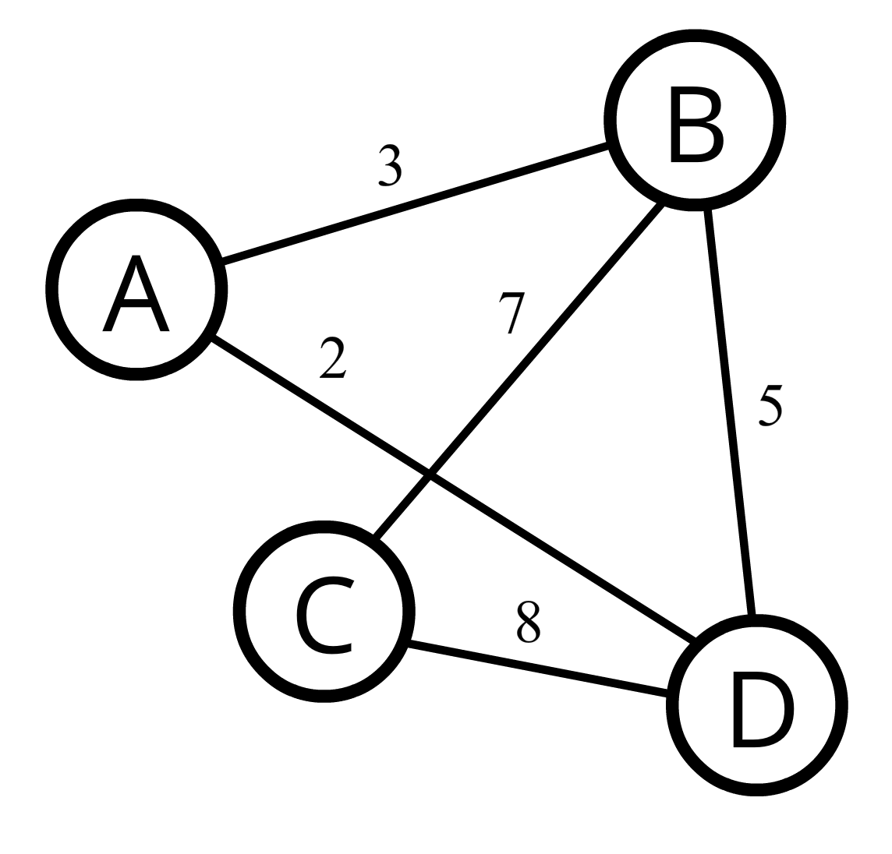
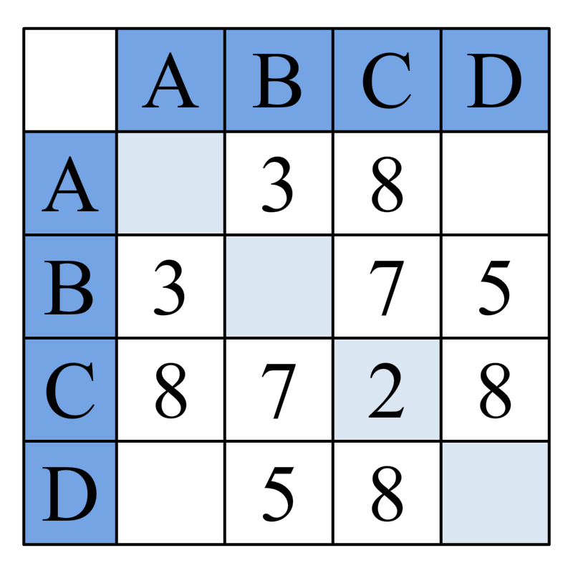
 Взвешенный граф
2
2
2
Весовая матрица позволяет определить наилучший маршрут (или наилучшую стоимость) перебором вариантов.

Slide 20
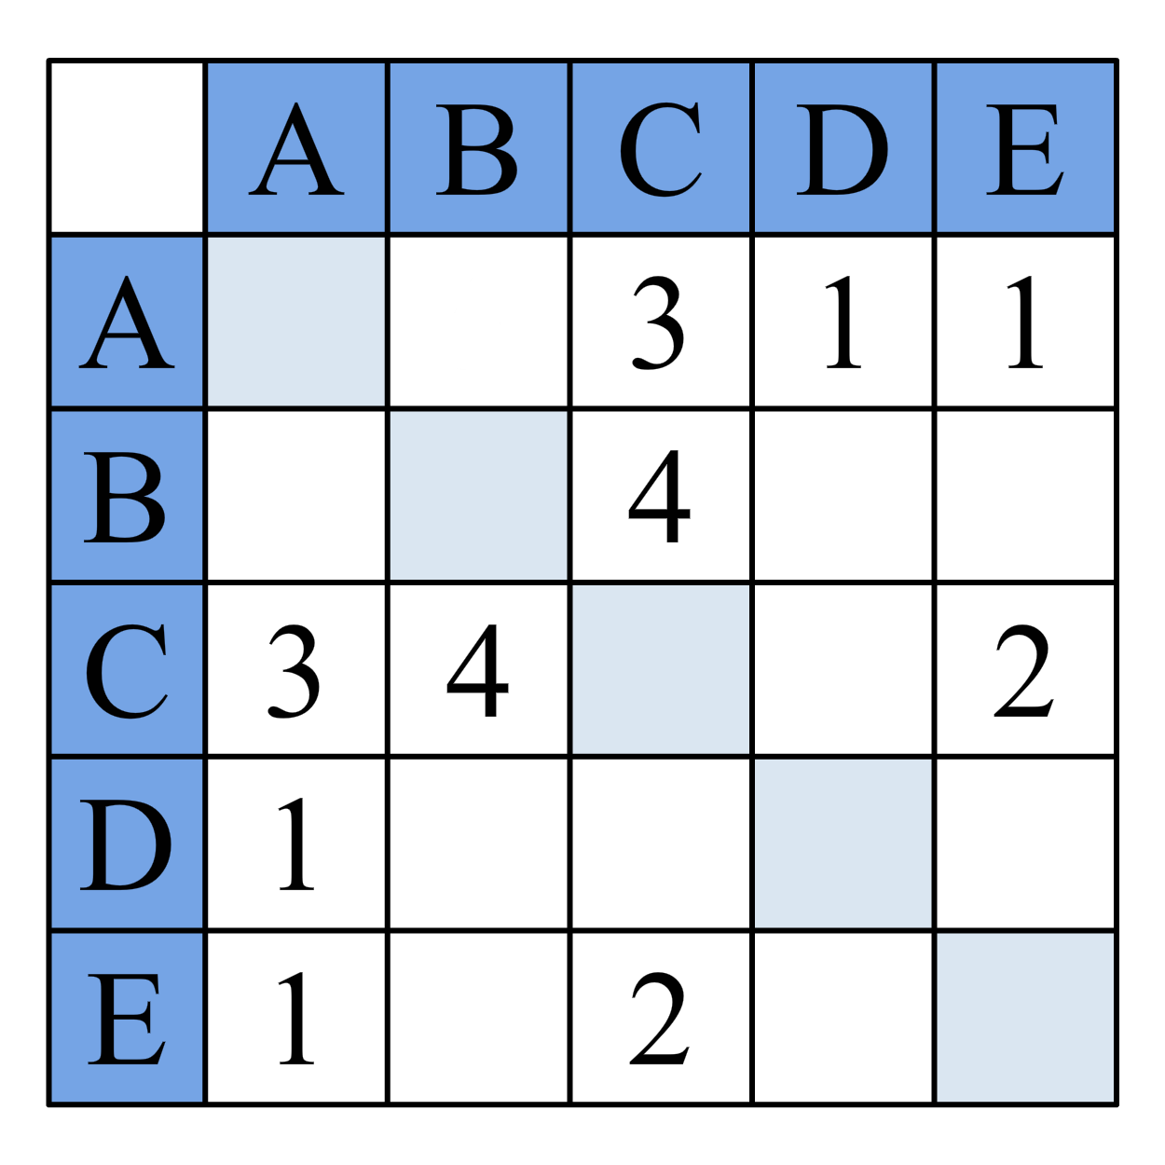
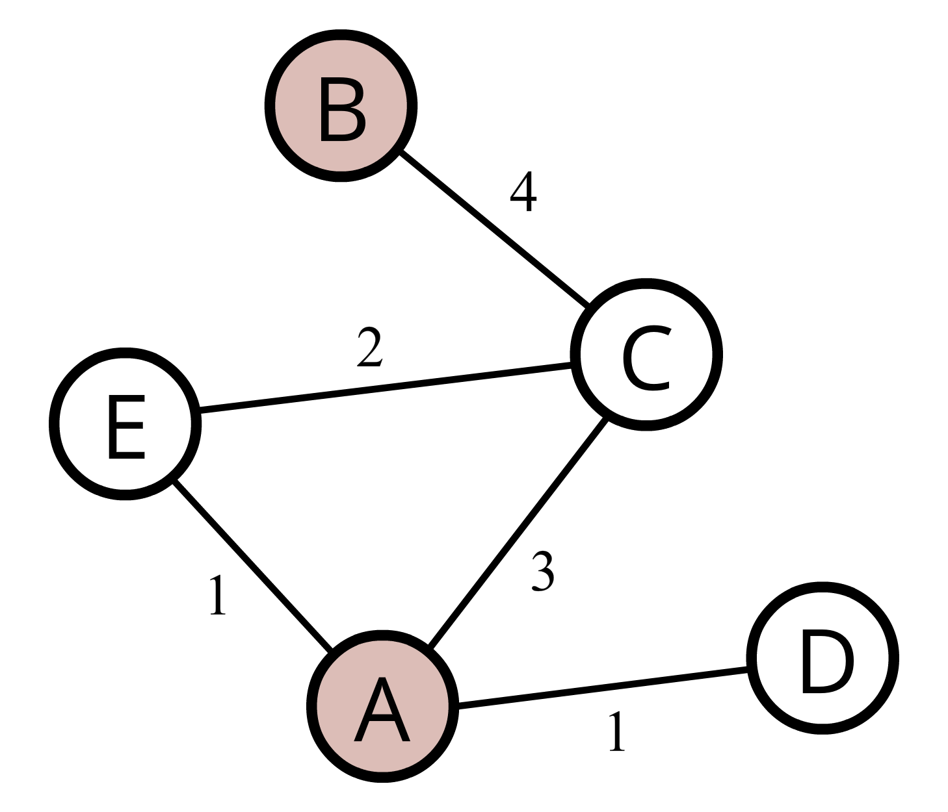
Задача 1
Для весовой матрицы нарисуйте соответствующий ей взвешенный граф.

Slide 21
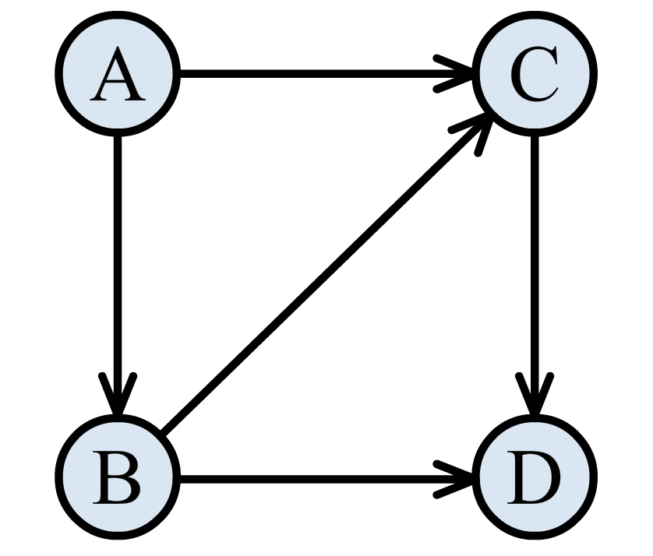
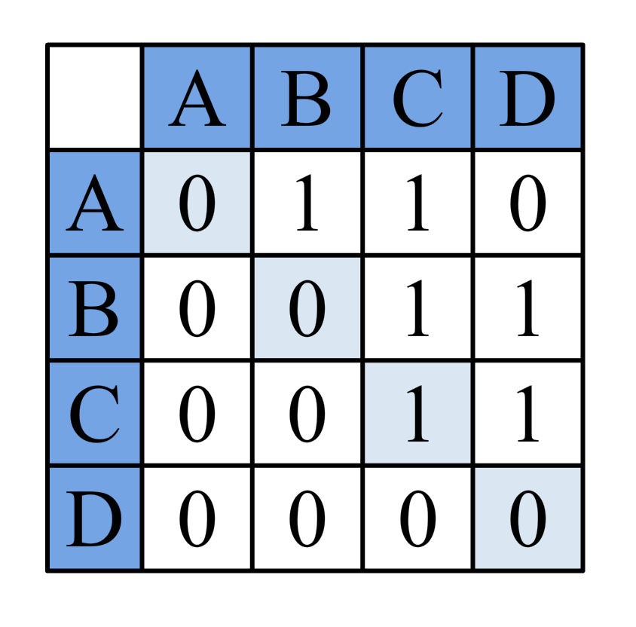
 Пример ориентированного графа
Ориентированный граф
Матрица смежности

Slide 22
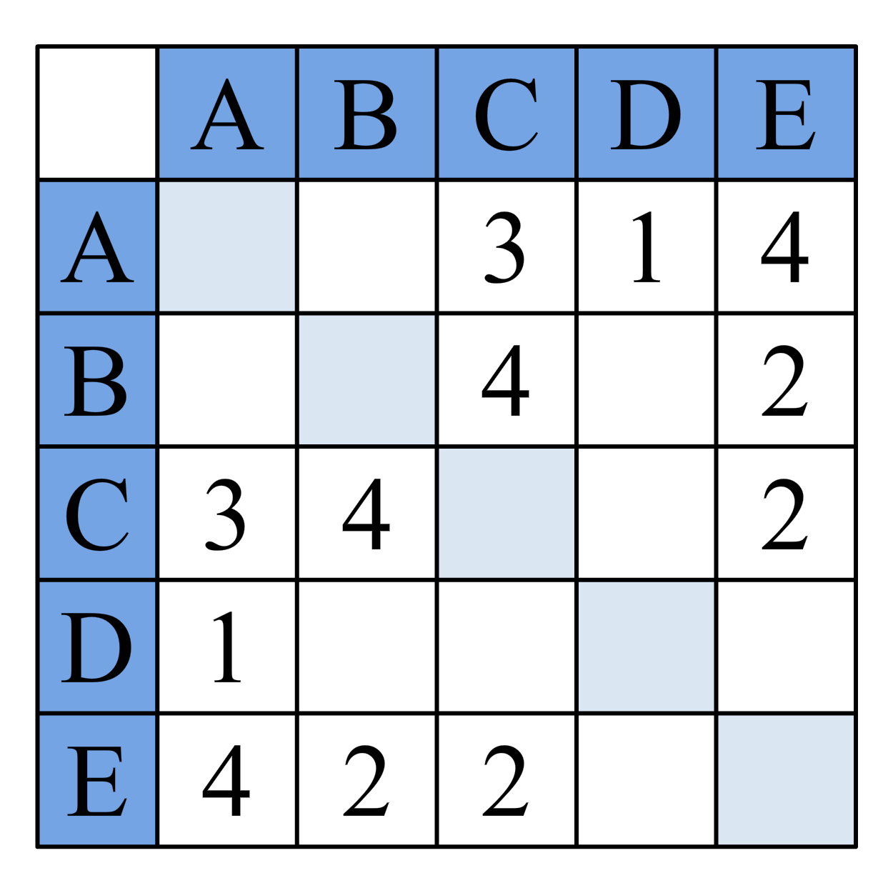
Задача 2
Для взвешенного графа постройте весовую матрицу.

Slide 23
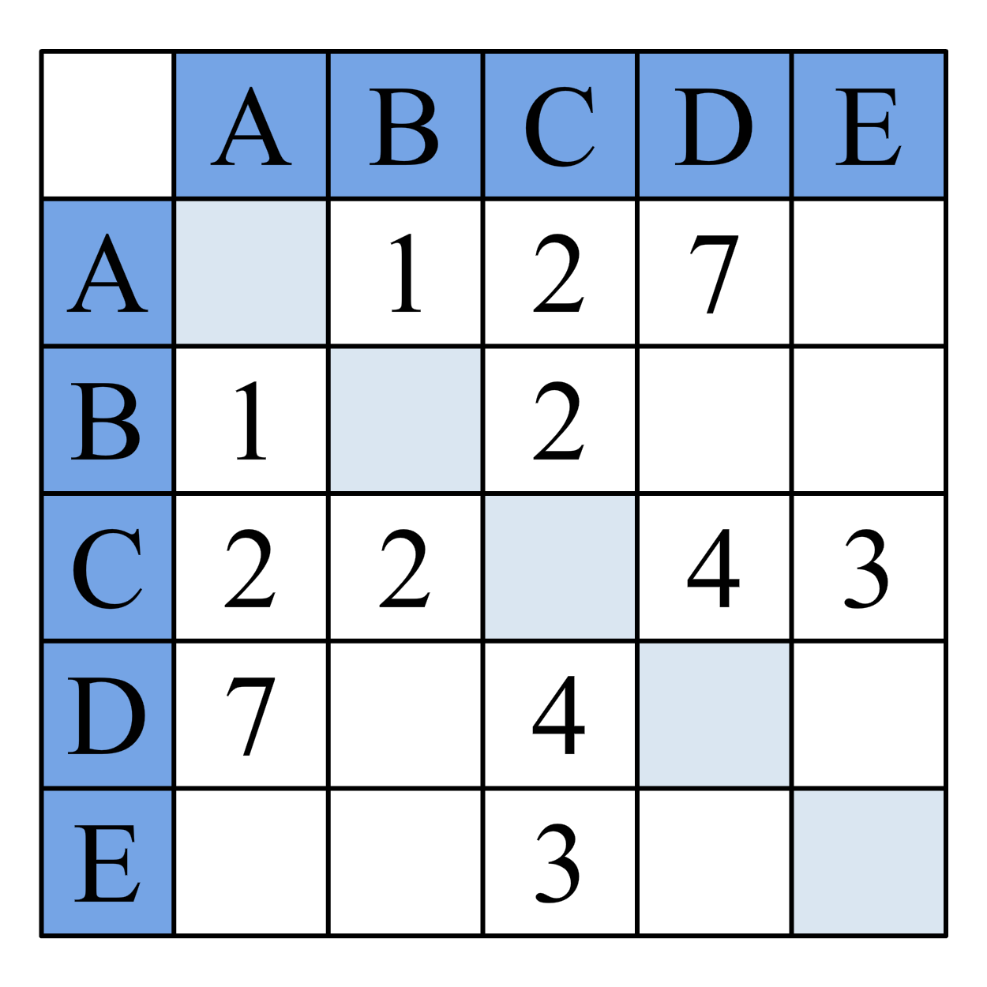
Задача 3
Между населенными пунктами A,B,C,D,E построены дороги, протяжённость которых приведена в таблице. Определите кратчайший путь между пунктами A и E.

Slide 24
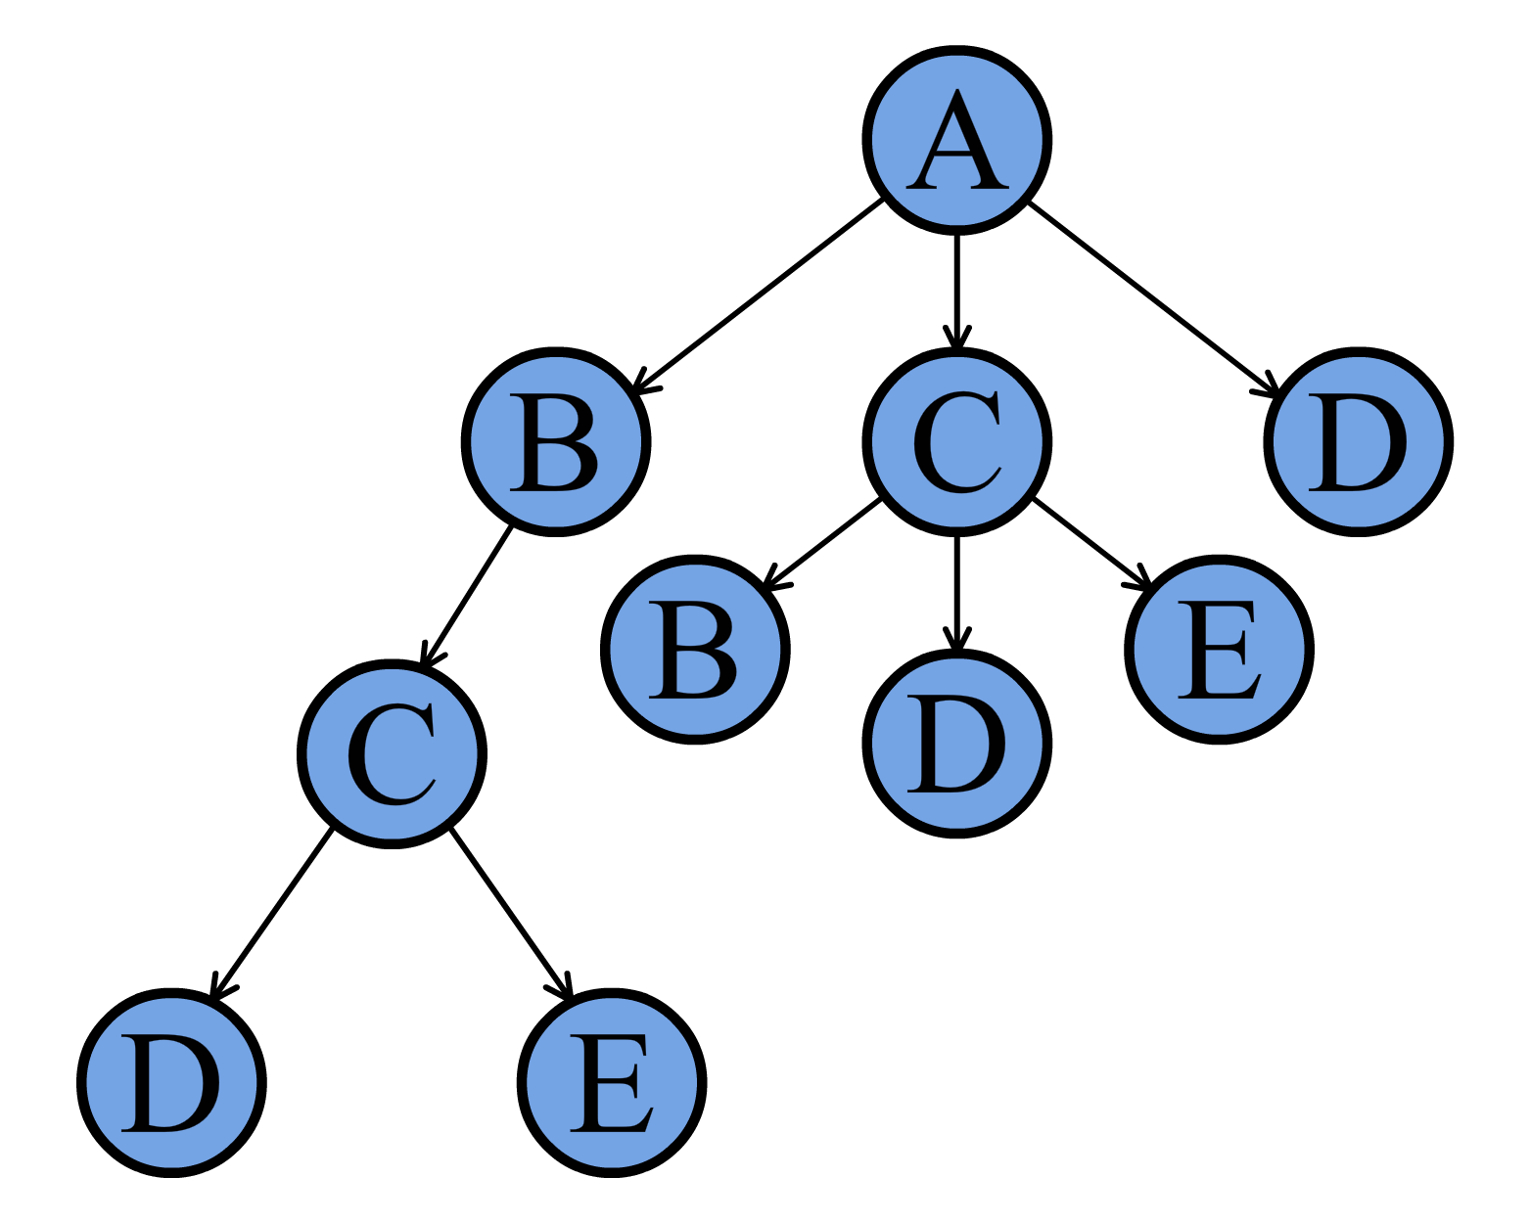
Задача 3
Построим дерево возможных вариантов:

Slide 25
Задача 3
Построим дерево возможных вариантов:
$$A→B→C→E=1+2+3=6$$
$A→C→E=2+3=5$ – кратчайший путь.

Slide 26
 Иерархическая структура «Дерево»
Дерево – это граф, предназначенный для отображения таких связей между объектами как вложенность, подчиненность, наследственность и т.п.

Slide 27
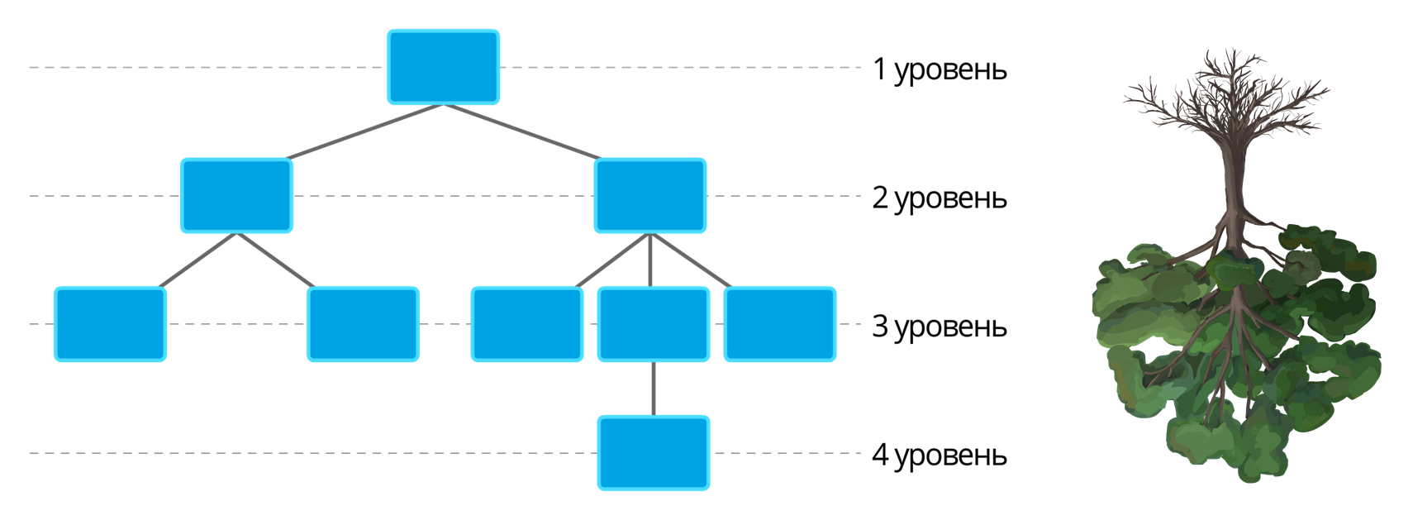
 Иерархическая структура «Дерево»
Дерево рисуют по уровням сверху вниз. Дерево состоит из вершин (узлов) и линий (дуг - ориентированной связи или рёбер – неориентированной связи), соединяющих вершины.

Slide 28
 Иерархическая структура «Дерево»
Главная вершина - корень дерева, единственная вершина первого уровня.
Вершины второго уровня (может быть сколько угодно, связаны с корнем, но не связаны между собой).
Вершина третьего уровня
Вершины третьего уровня (связаны с одной вершиной второго уровня, не связаны между собой)
Вершина третьего уровня
Вершина второго уровня

Slide 29
 Иерархическая структура «Дерево»
На первом уровне располагается корень.
Вершины, из которых не выходят дуги, называются листьями.
Отличительная особенность дерева: между любыми двумя его вершинами существует единственный путь.

Slide 30
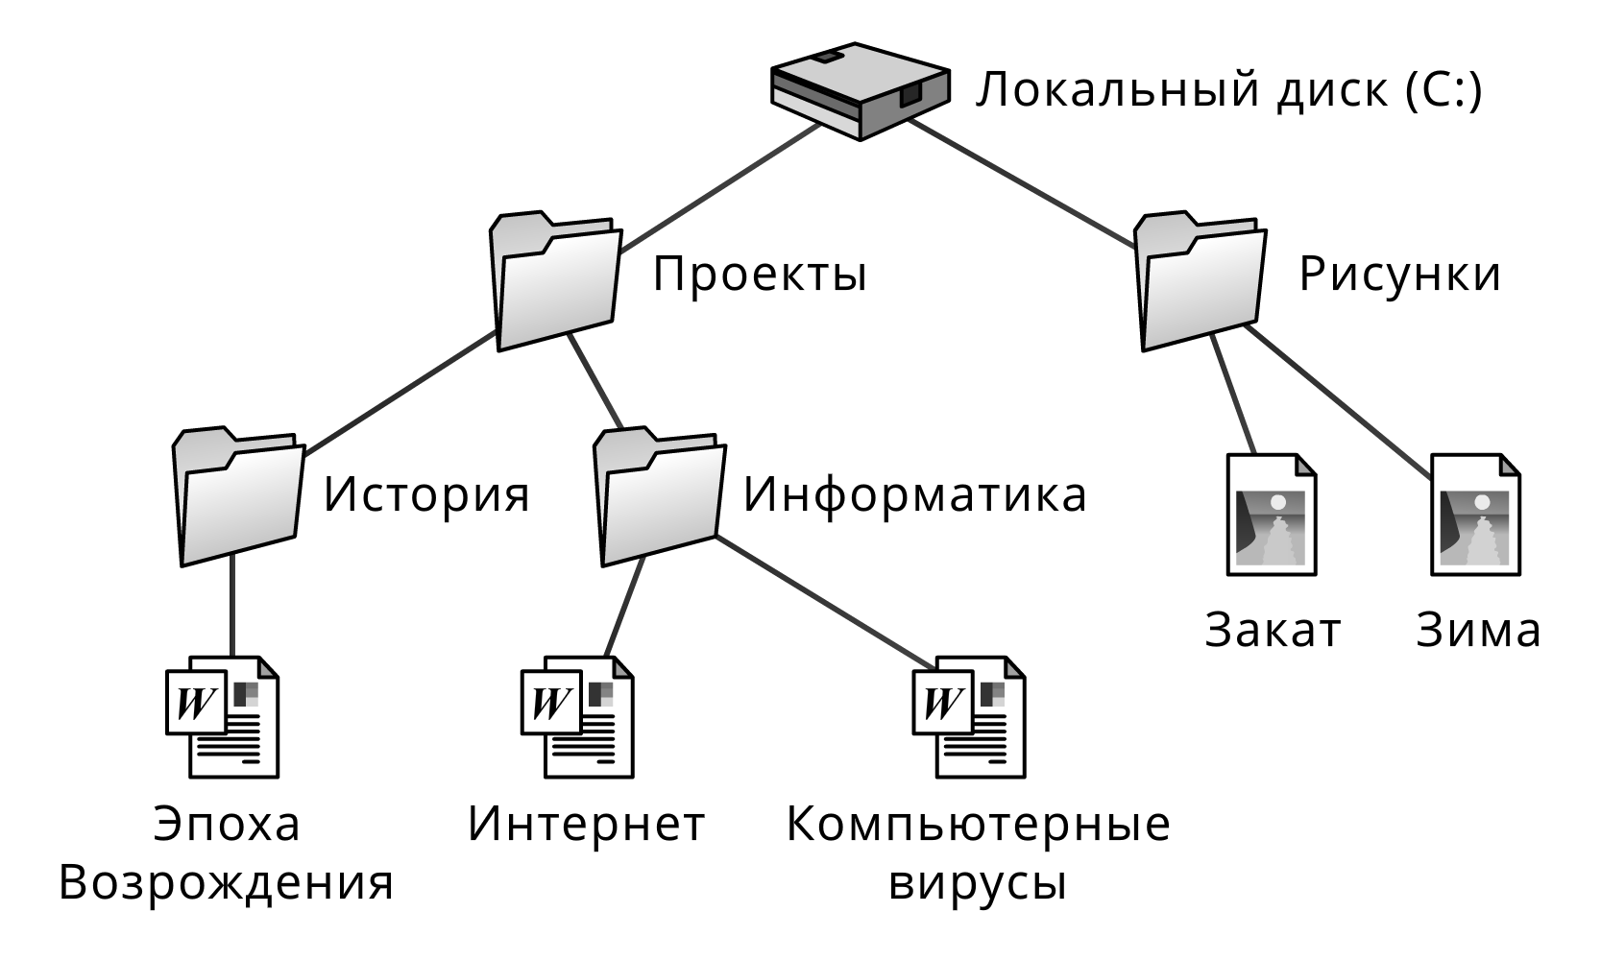
 Иерархическая структура «Дерево»
По иерархическому принципу организована система хранения файлов во внешней памяти.

Slide 31
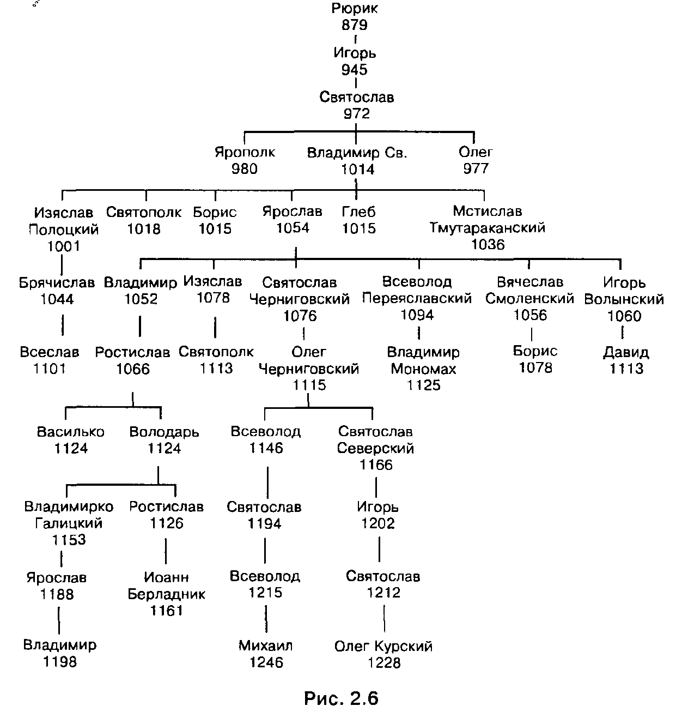
 Родословное дерево первых русских князей

